Slide 1
Критерии независимой оценки качества условий осуществления образовательной деятельности в 2021 г
МУНИЦИПАЛЬНОЕ БЮДЖЕТНОЕ ДОШКОЛЬНОЕ ОБРАЗОВАТЕЛЬНОЕ УЧРЕЖДЕНИЕ КОМБИНИРОВАННОГО ВИДА ДЕТСКИЙ САД № 21 «РЯБИНКА»

Slide 2
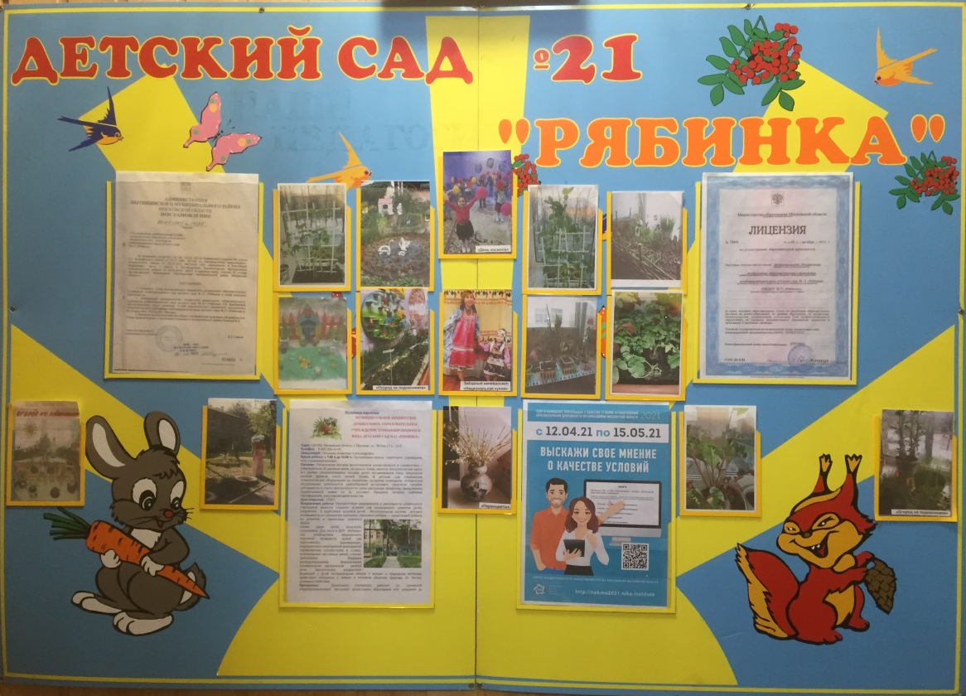
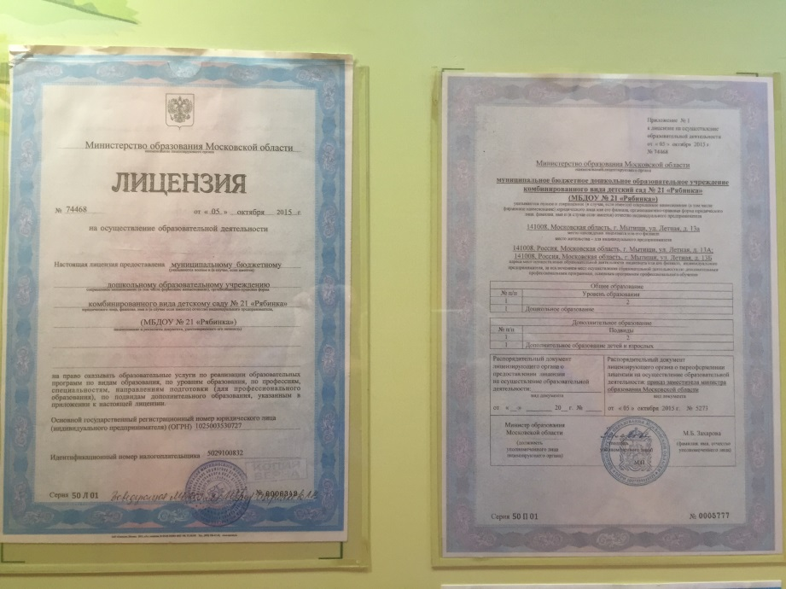
Открытость и доступность информации об образовательной организации 1. Соответствие информации о деятельности образовательной организации, размещенной на информационных стендах, ее содержанию и порядку (форме), установленных нормативными правовыми актами.

Slide 3
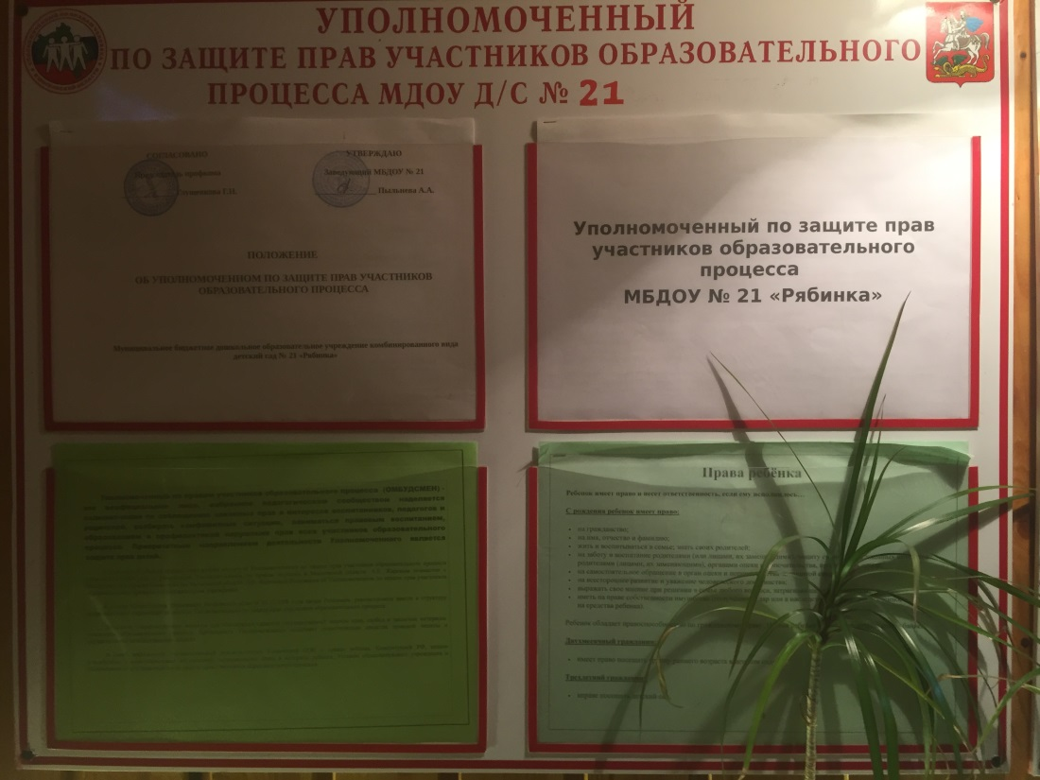
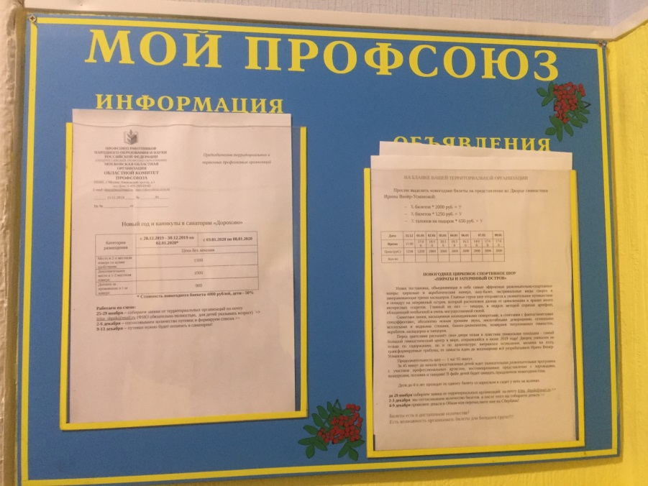
Информация о порядке приема на обучение

Slide 4
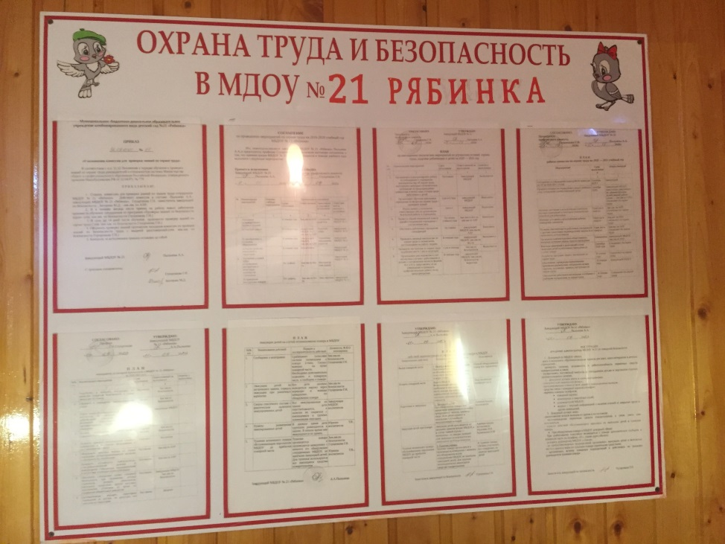
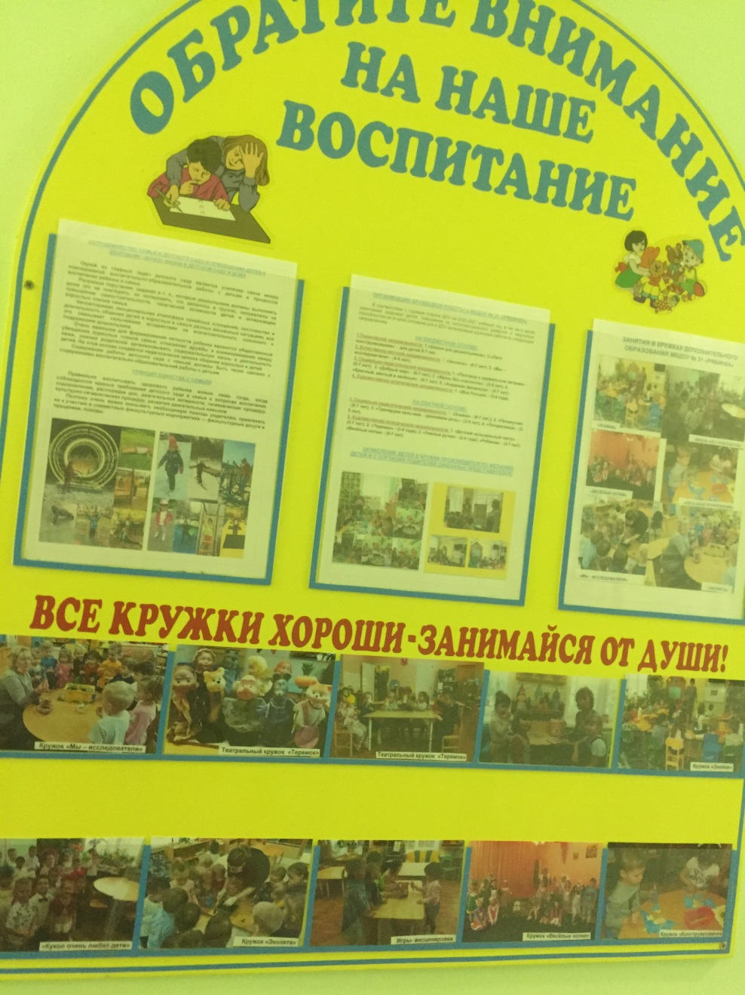
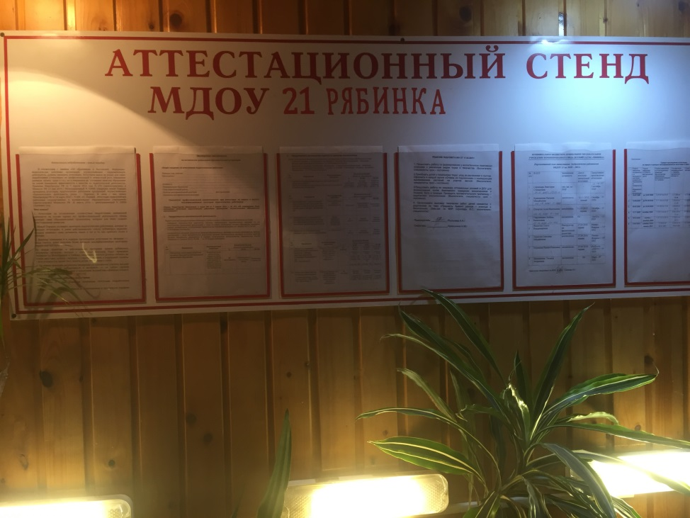

Slide 5
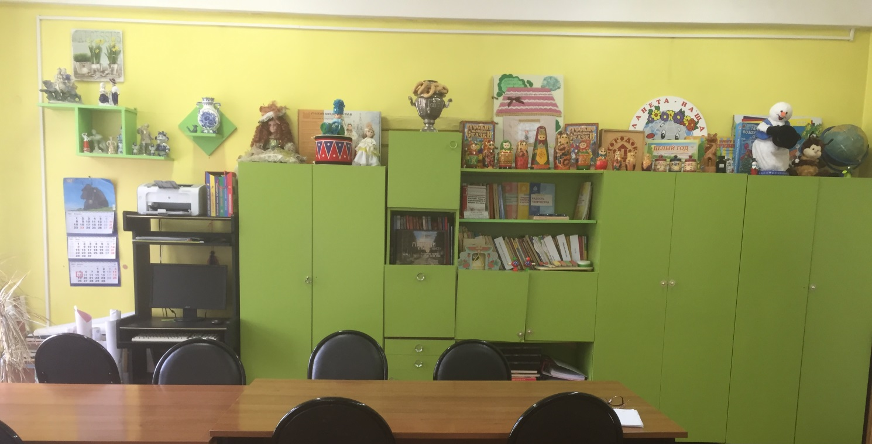
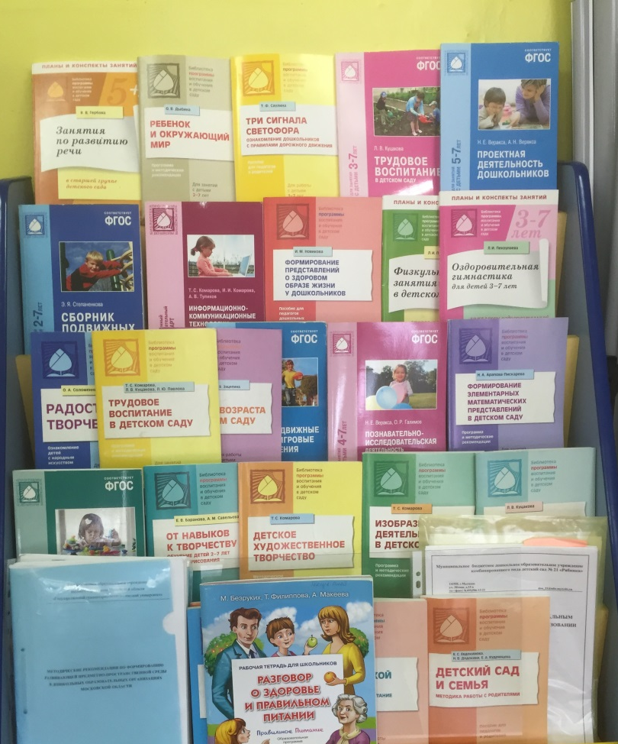
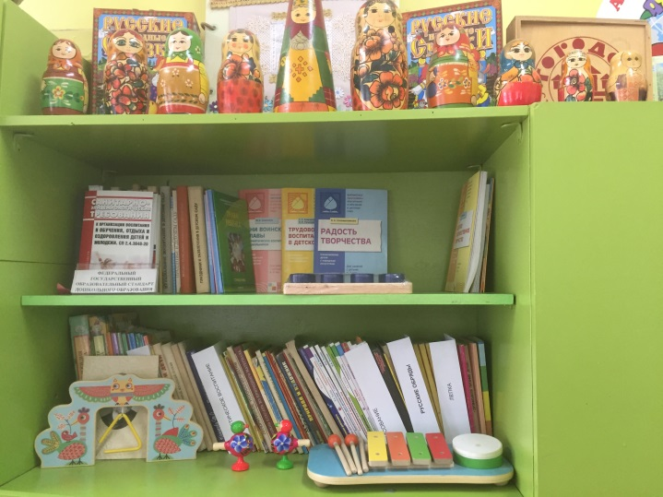
Методический кабинет

Slide 6
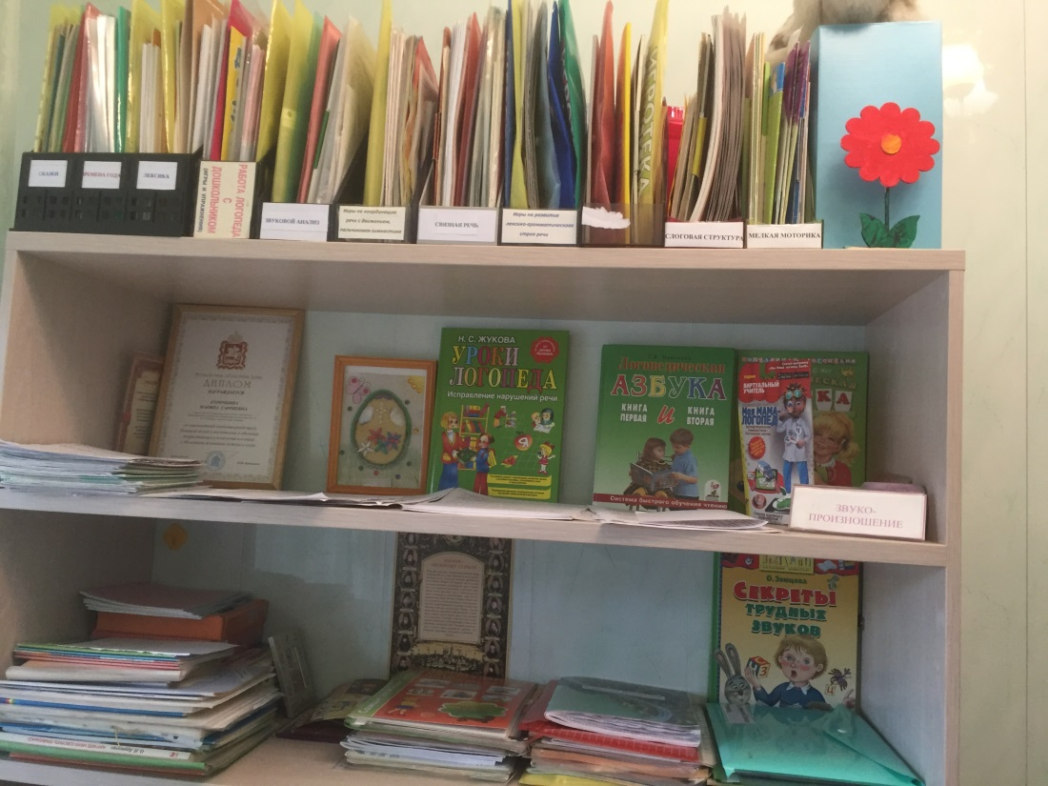
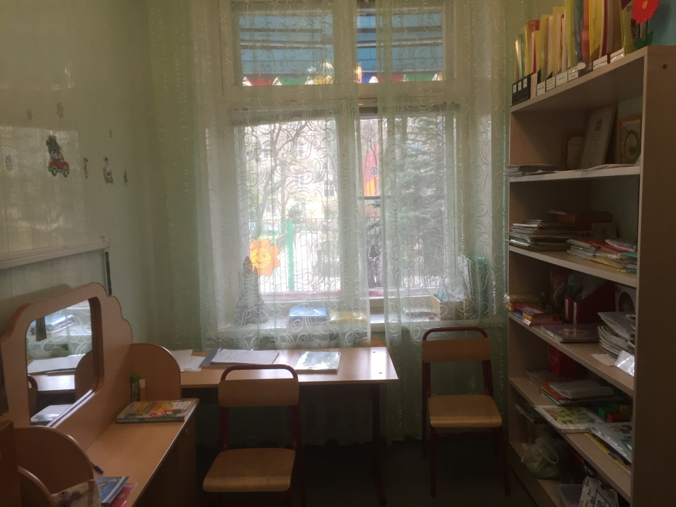
Логопедический кабинет

Slide 7
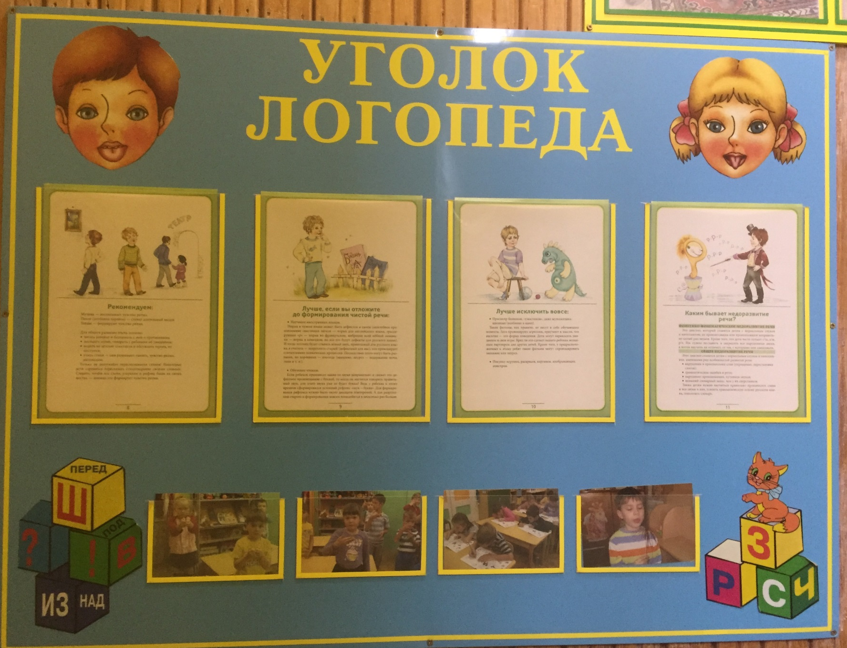

Slide 8
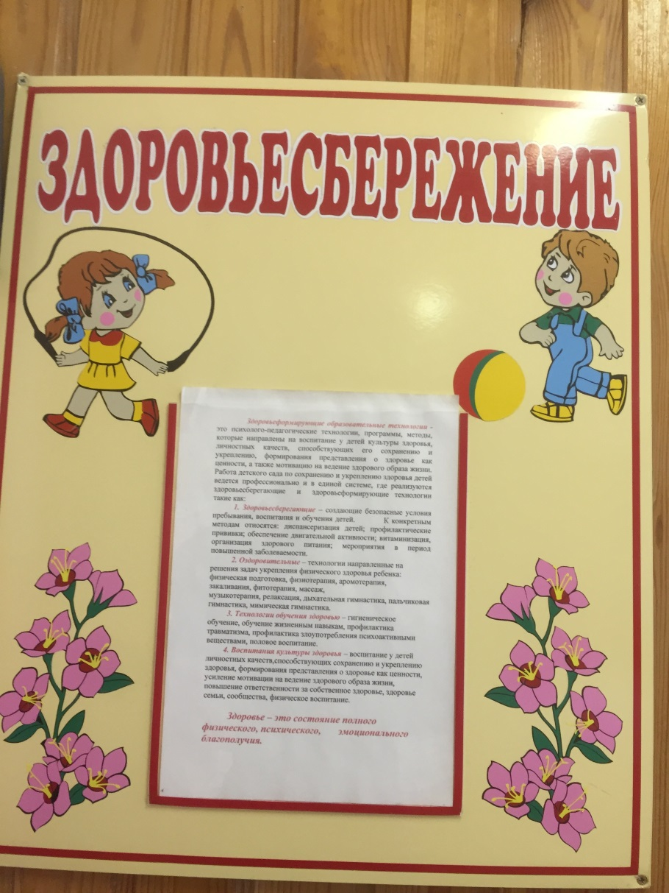
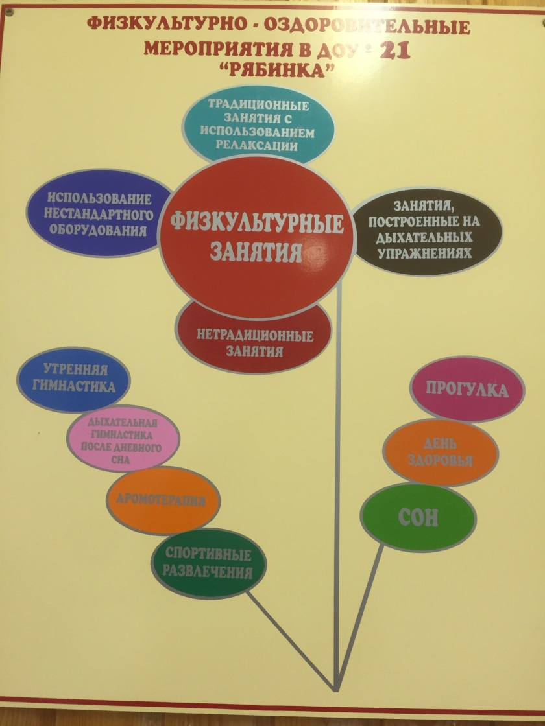
Стенд инструктора по физической культуре

Slide 9
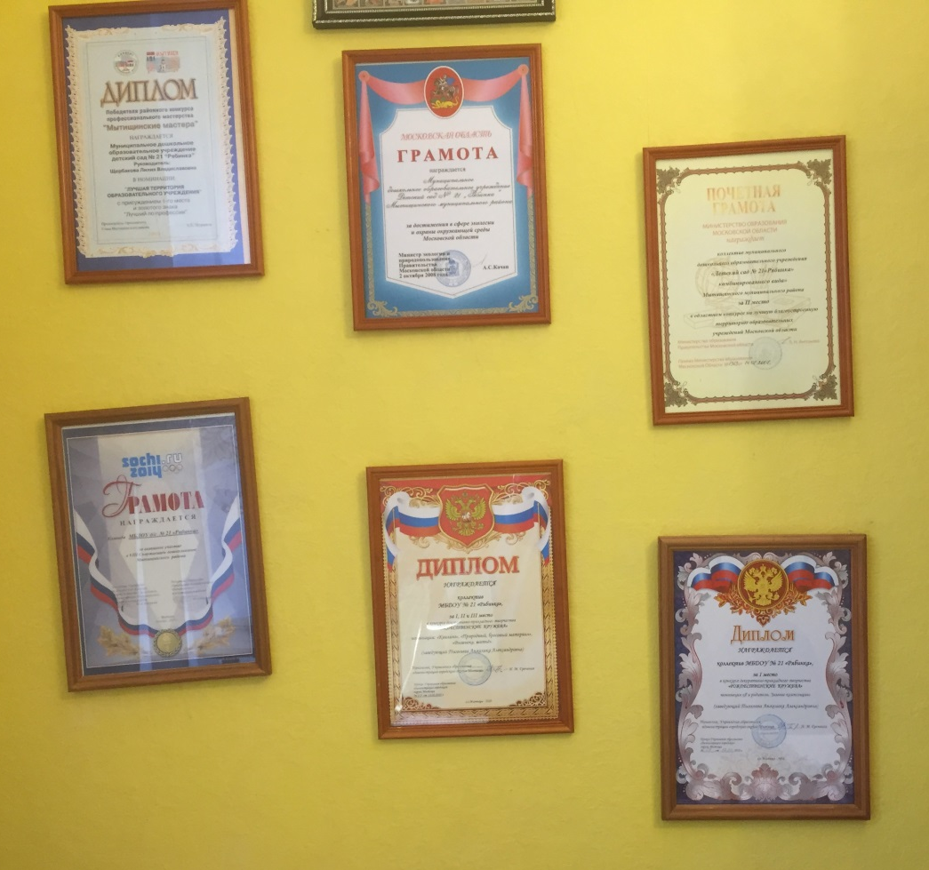
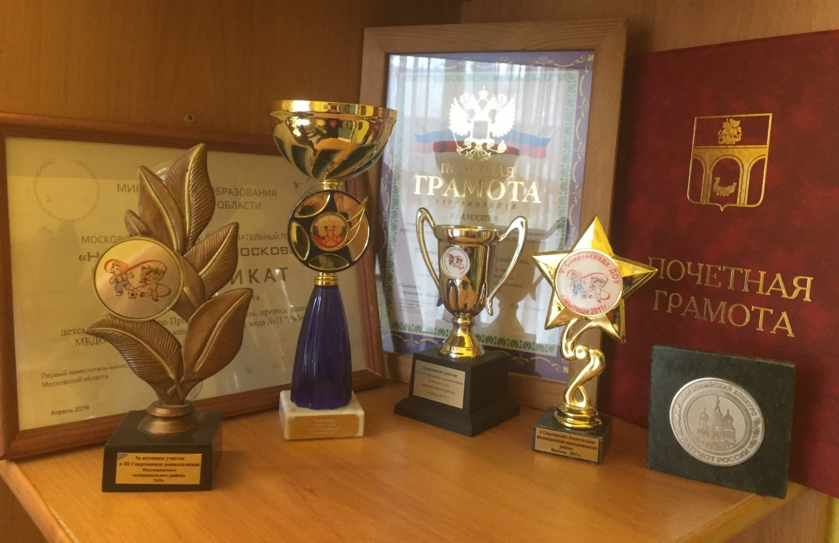
Наши достижения

Slide 10
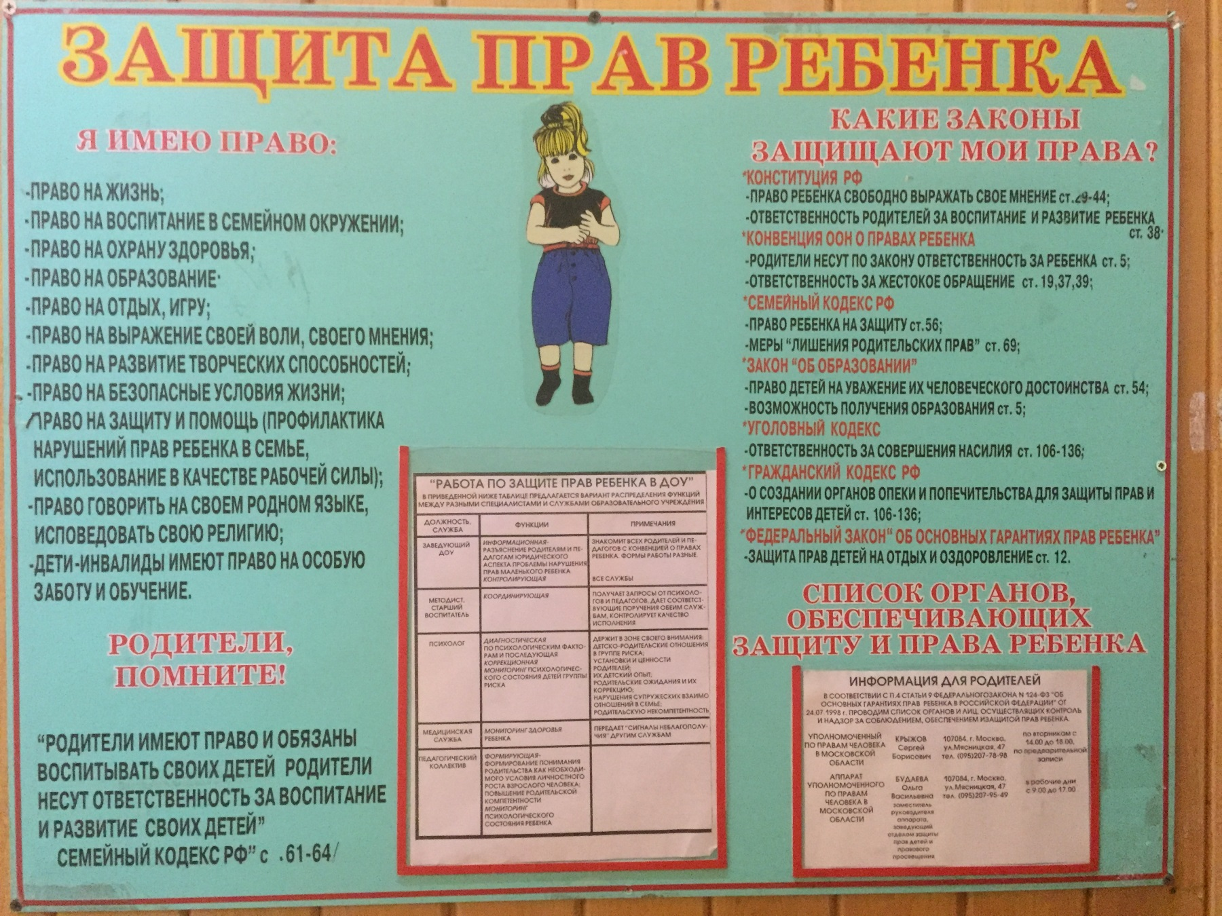
Стенд «Права ребенка»

Slide 11
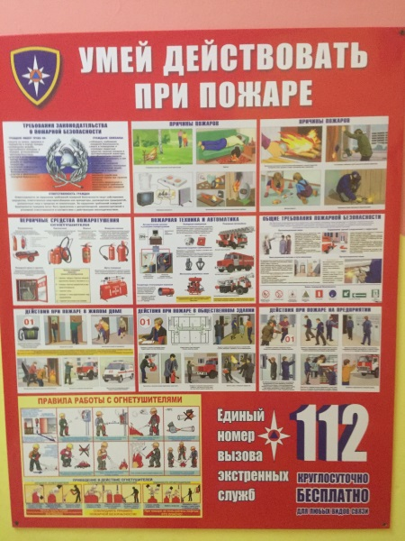
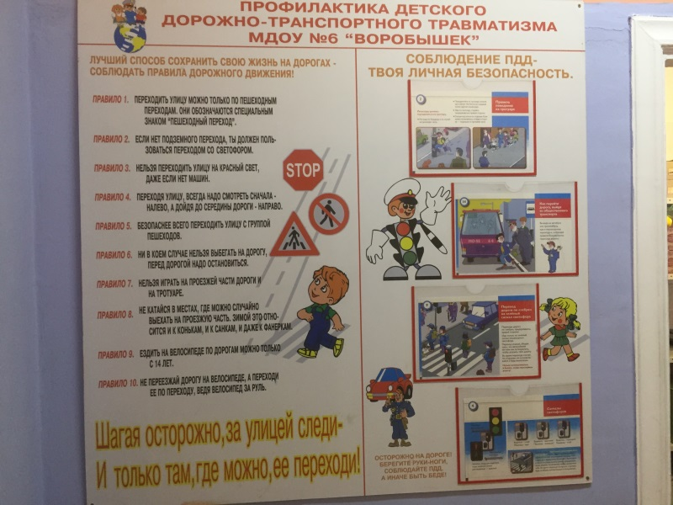
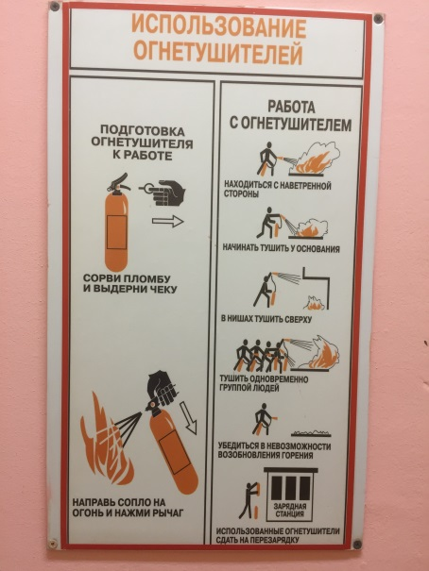
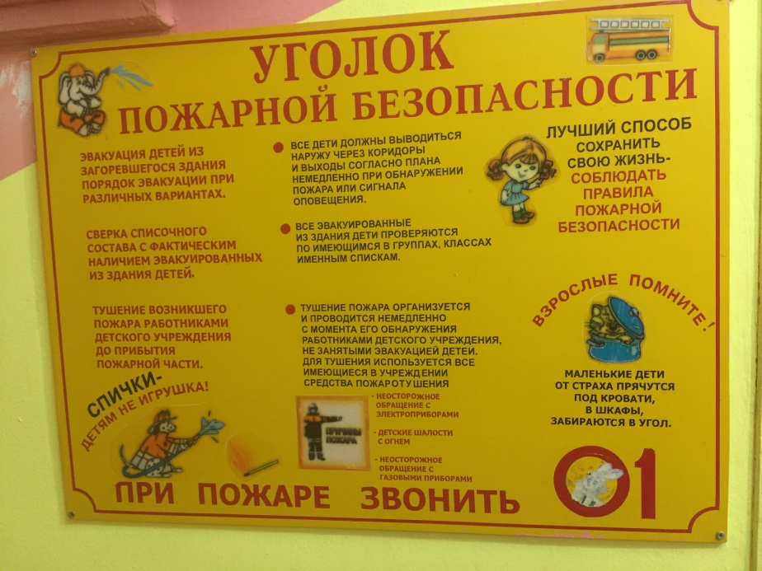
Стенды « Безопасность»

Slide 12
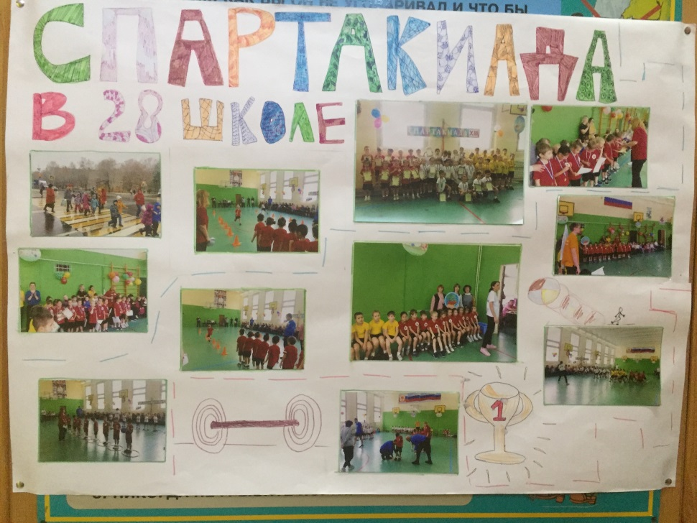
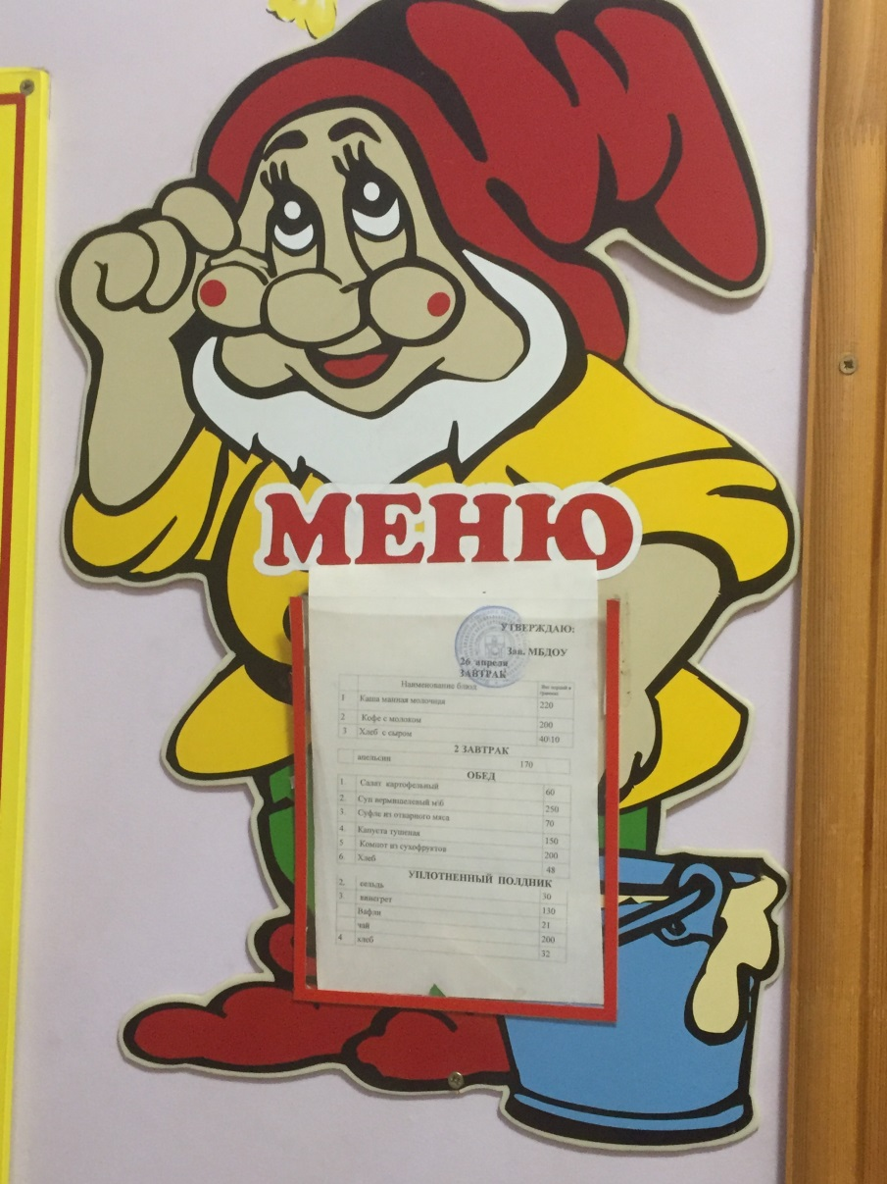
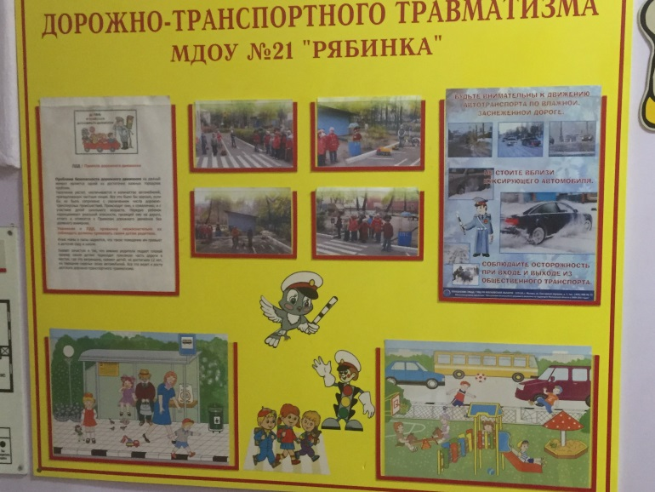
Стенд «Информация для родителей»

Slide 13
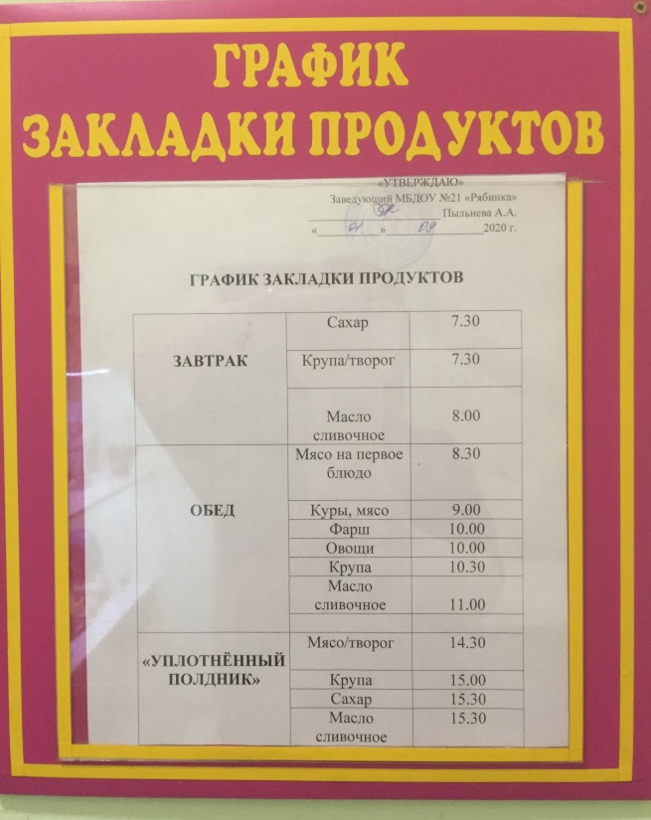
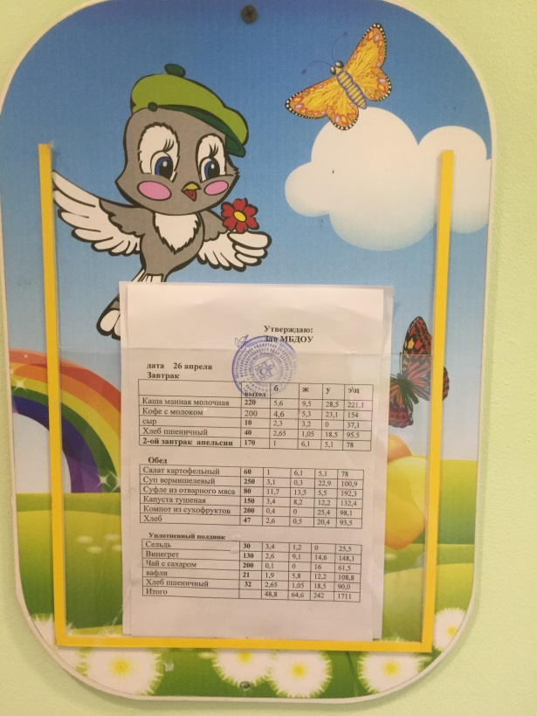
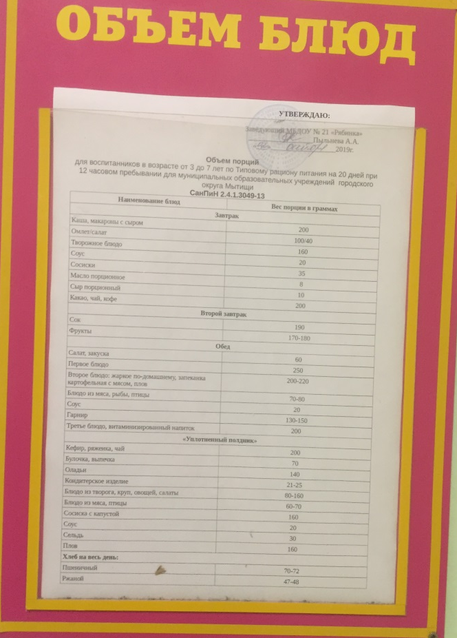
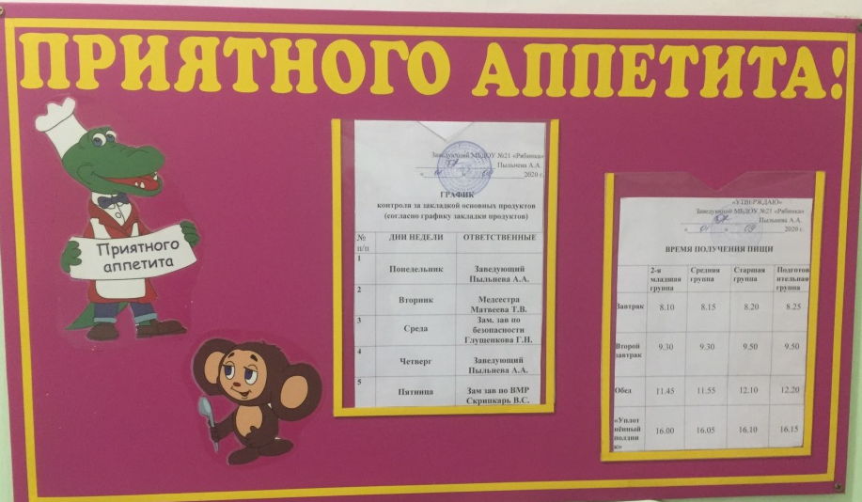
Стенды «О питании»

Slide 14
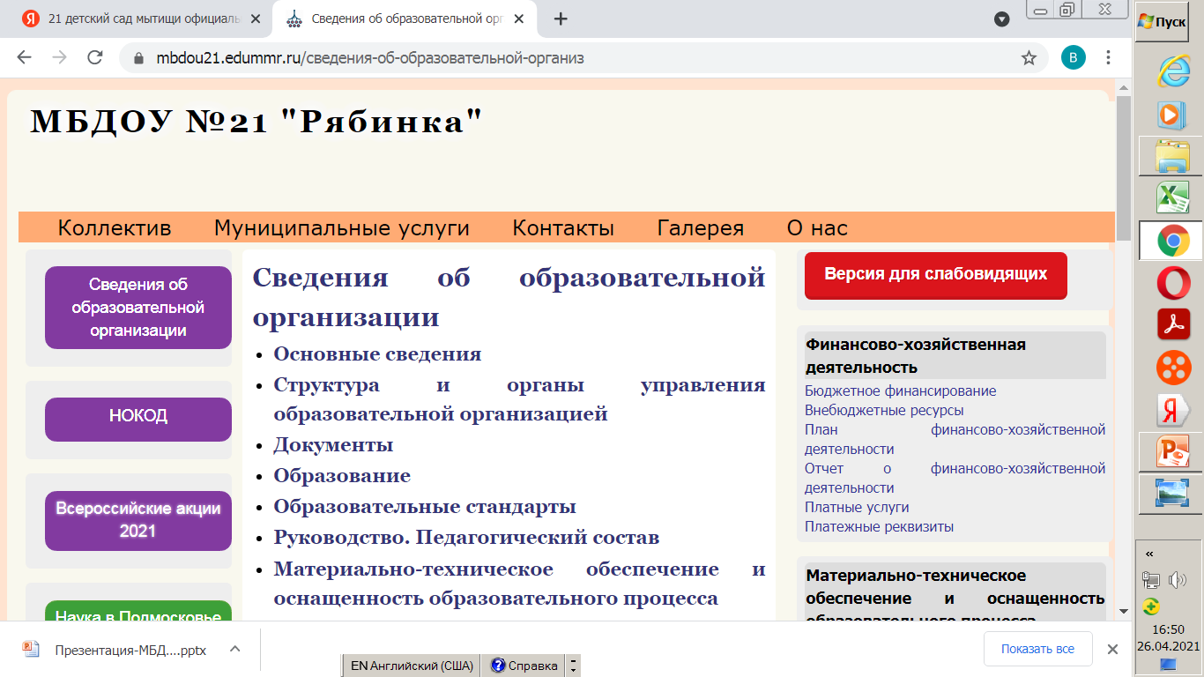
2. Соответствие информации о деятельности образовательной организации, размещенной на официальном сайте, ее содержанию и порядку (форме), установленным нормативными правовыми актами.
https://mbdou21.edummr.ru/

Slide 15
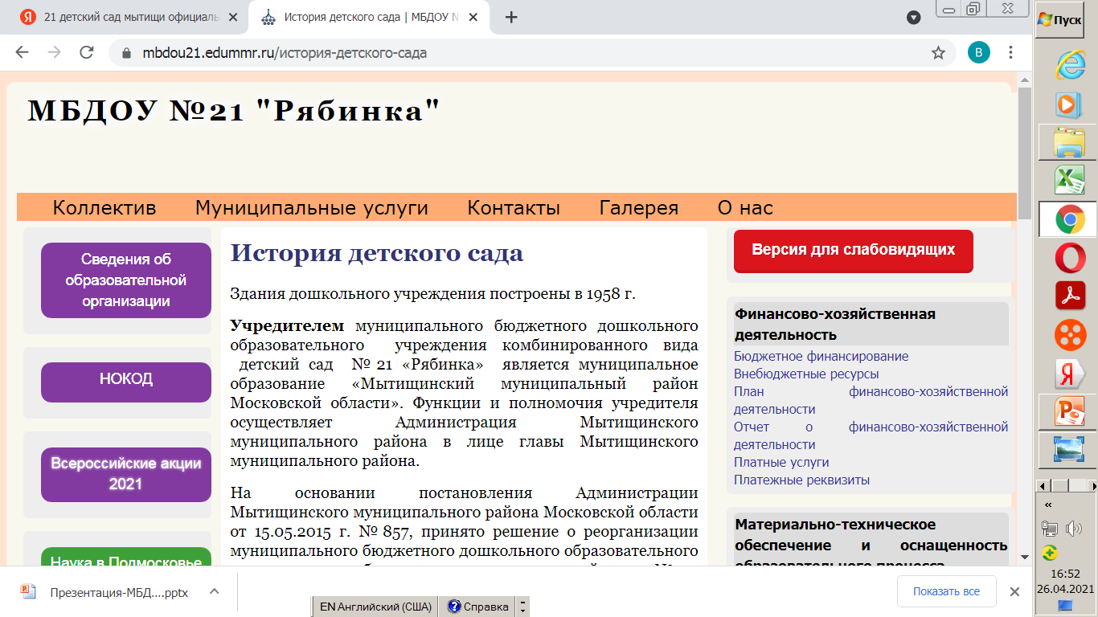
Соответствие информации о деятельности образовательной организации, размещенной на официальном сайте, ее содержанию и порядку (форме), установленным нормативными правовыми актами.
https://mbdou21.edummr.ru

Slide 16
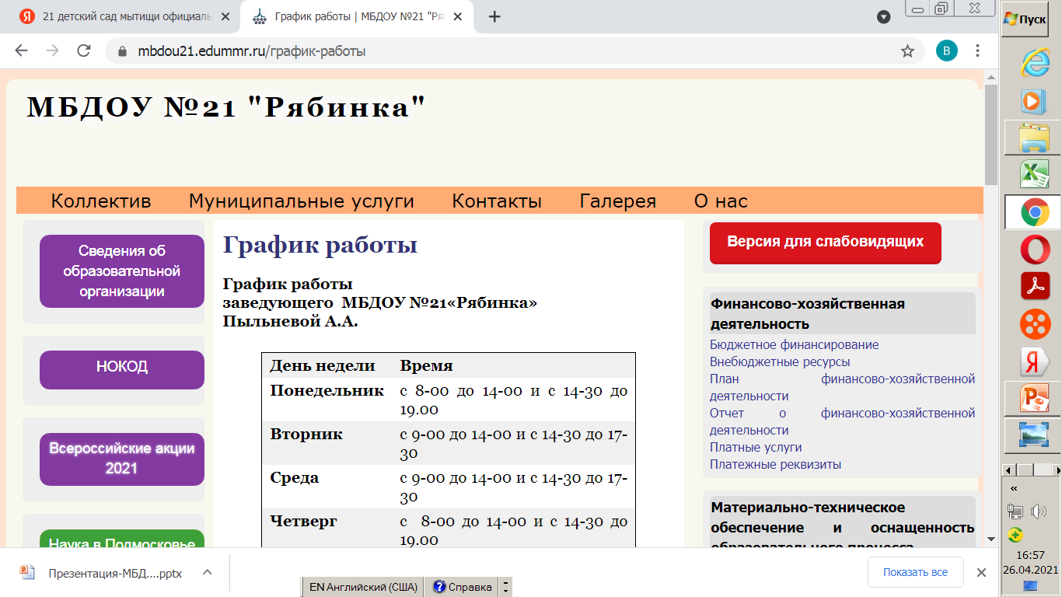

Slide 17
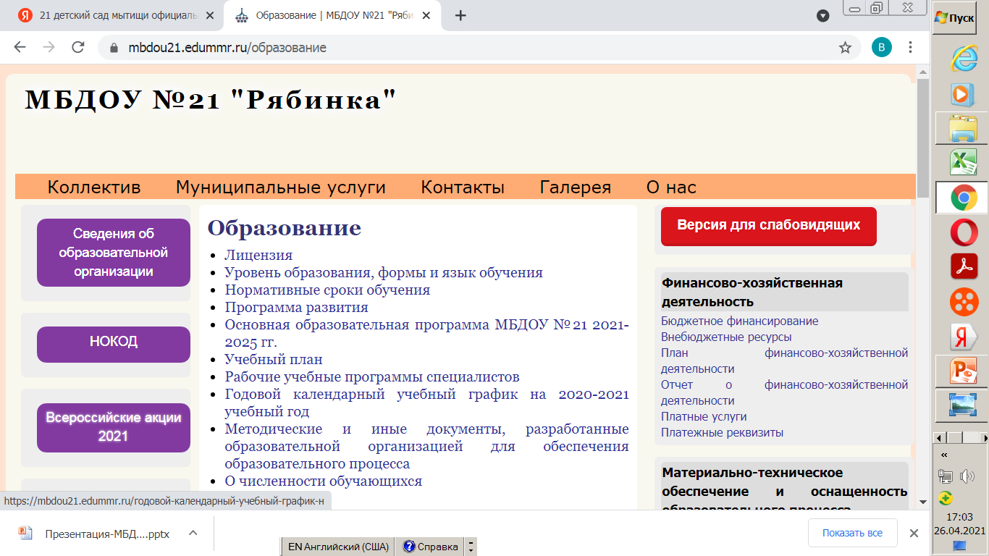
https://mbdou21.edummr.ru

Slide 18
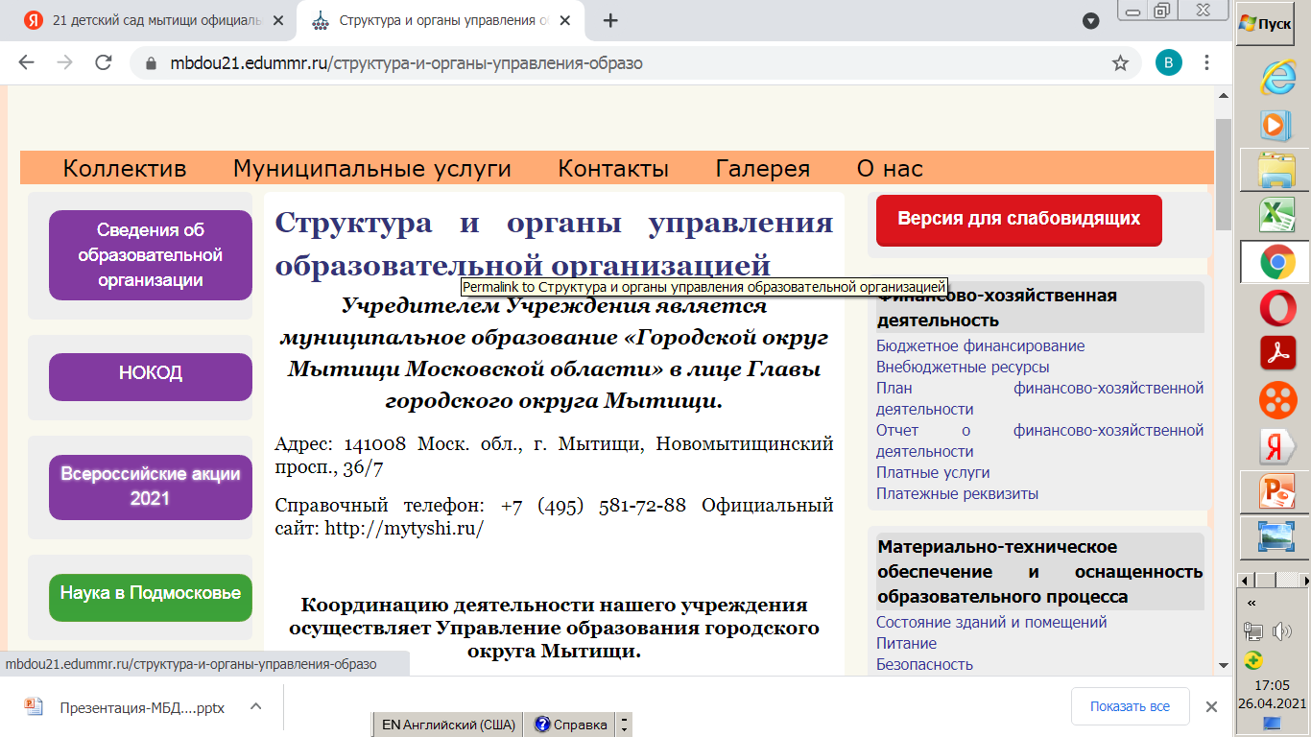
https://mbdou21.edummr.ru/

Slide 19
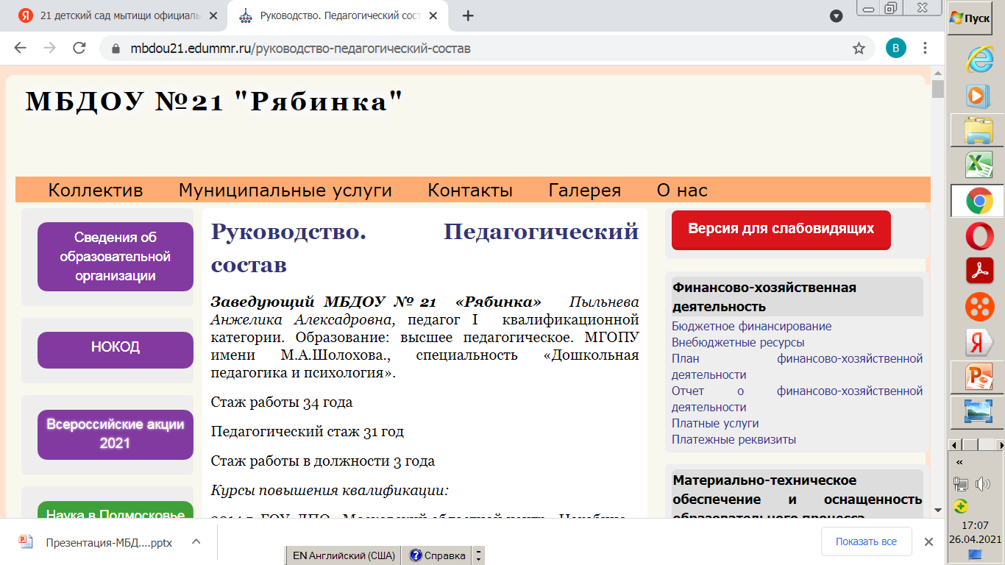
https://mbdou21.edummr.ru/

Slide 20
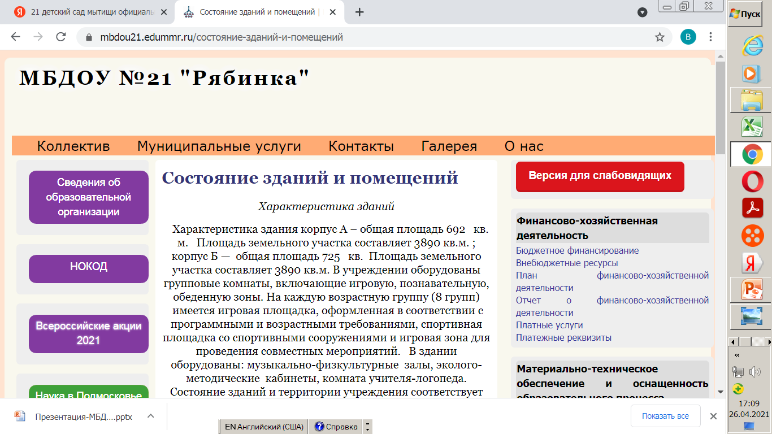
https://mbdou21.edummr.ru/

Slide 21
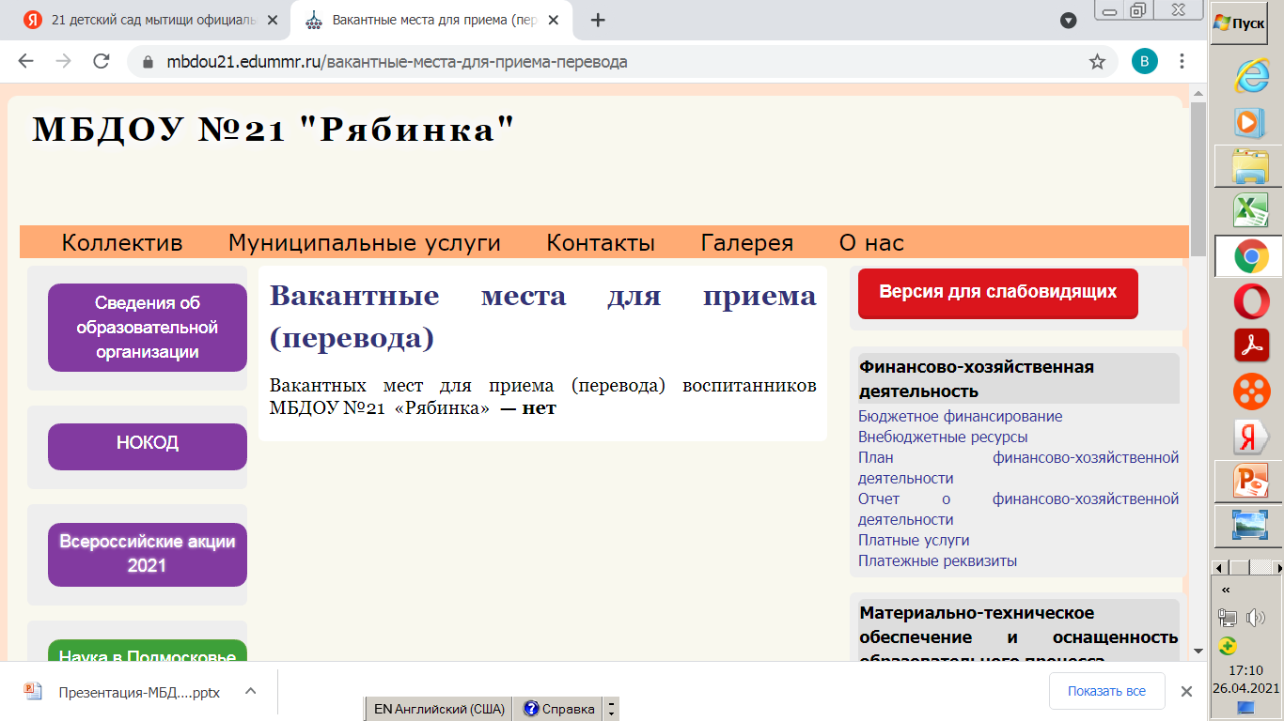
https://mbdou21.edummr.ru/

Slide 22
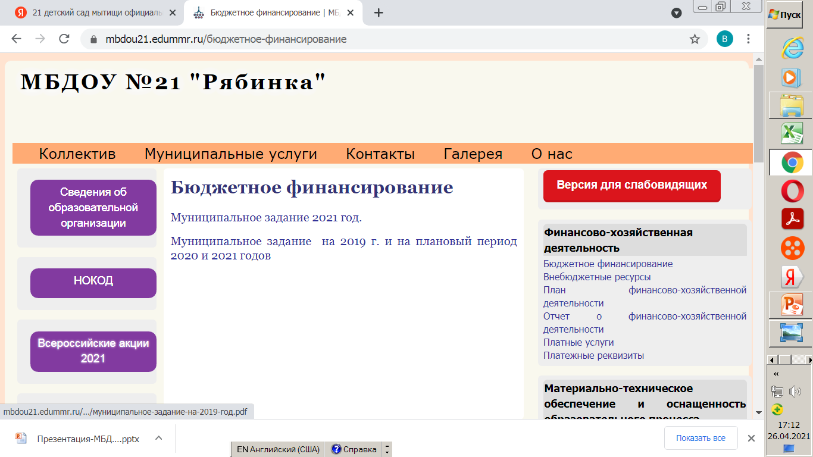
https://mbdou21.edummr.ru/

Slide 23
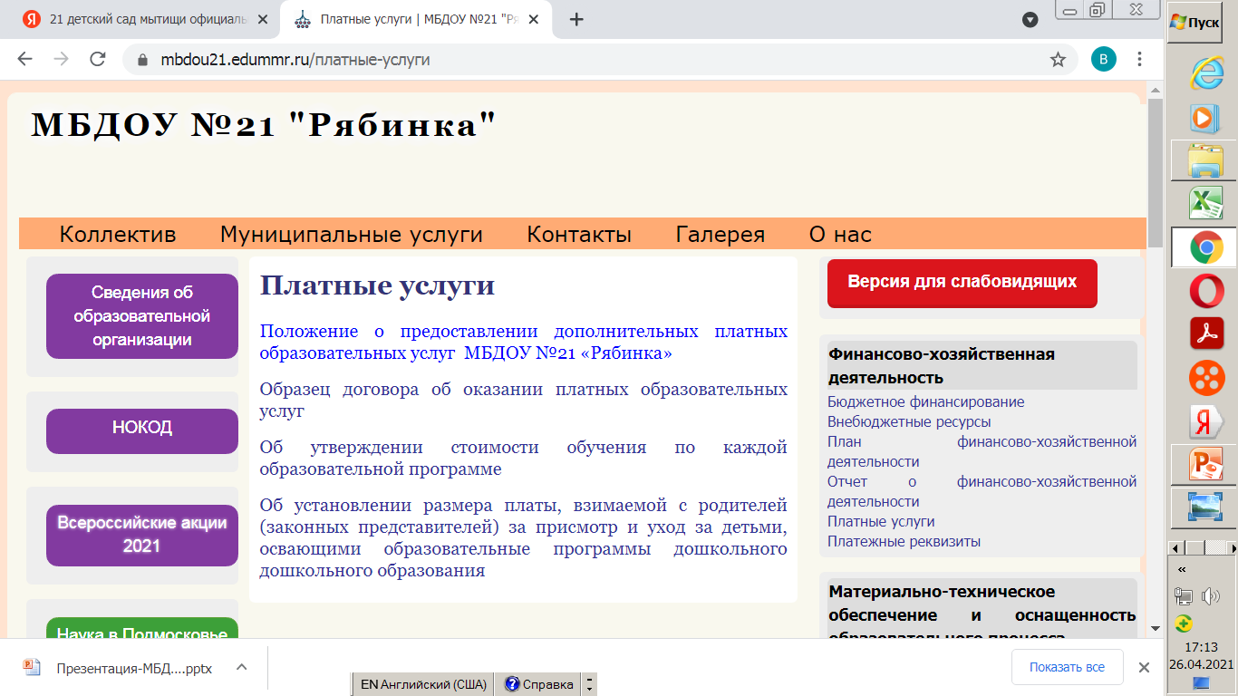
https://mbdou21.edummr.ru/

Slide 24
3. Наличие и функционирование на официальном сайте организации информации о дистанционных способах взаимодействия с получателями услуг:
- телефона;
электронной почты;
- электронных сервисов (форма для подачи электронного обращения (жалобы, предложения), получение консультаций;
- технической возможности выражения получателем услуг мнения о качестве условий оказания услуг образовательной организацией (наличие анкеты для опроса граждан или гиперссылки на нее);
- иного дистанционного способа взаимодействия.

Slide 25
Комфортность условий образовательной деятельности . Наличие комфортных условий для образовательной деятельности , например:
- наличие и понятность навигации внутри образовательной организации;
- наличие и доступность питьевой воды;
- наличие и доступность санитарно-гигиенических помещений;
- санитарное состояние помещений образовательной организации;
- транспортная доступность (возможность доехать до образовательной организации на общественном транспорте, наличие парковки);
- доступность записи на получение консультации (по телефону, на официальном сайте образовательной организации в сети "Интернет", посредством Единого портала государственных и муниципальных услуг, при личном посещении образовательной организации);
- иные параметры комфортных условий, установленные ведомственным актом уполномоченного федерального органа исполнительной власти.

Slide 26
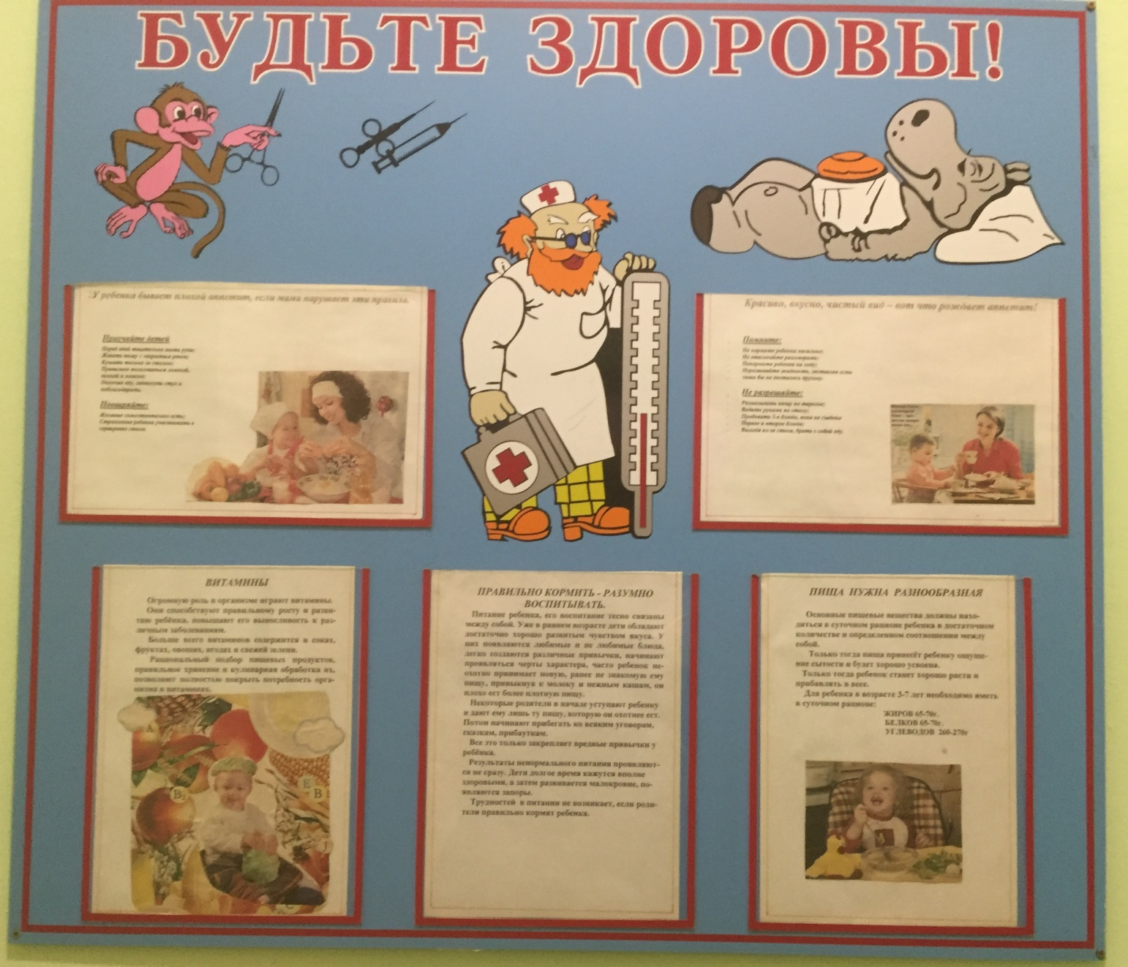
Стенд «Будьте здоровы» Медицинский кабинет.

Slide 27
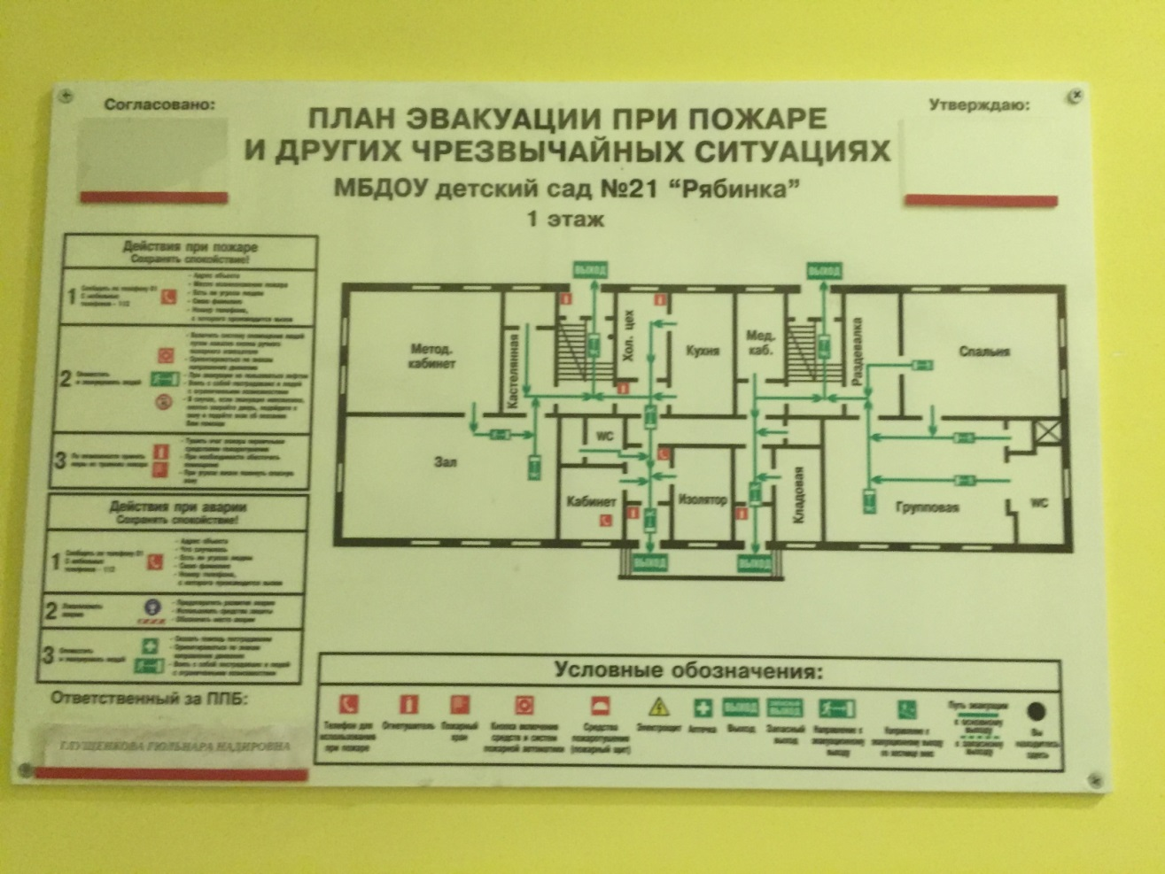
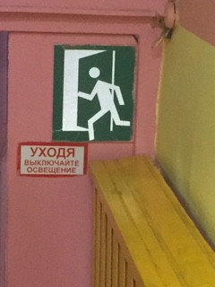
Навигация внутри организации

Slide 28
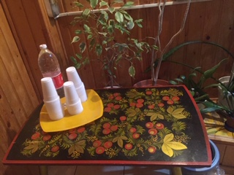
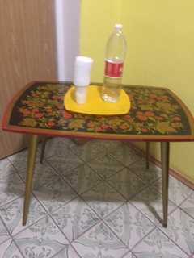
Доступность питьевой воды

Slide 29
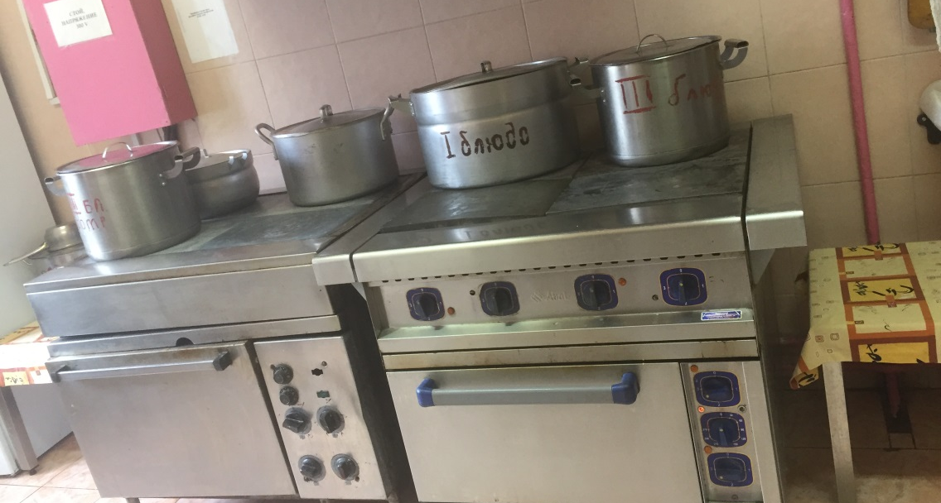
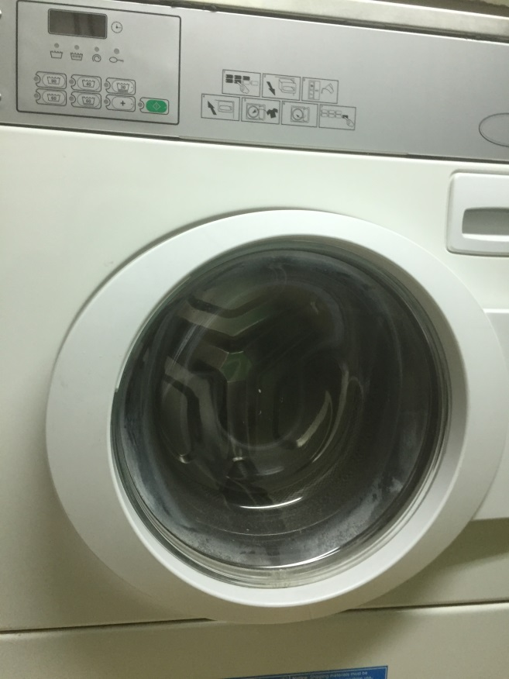
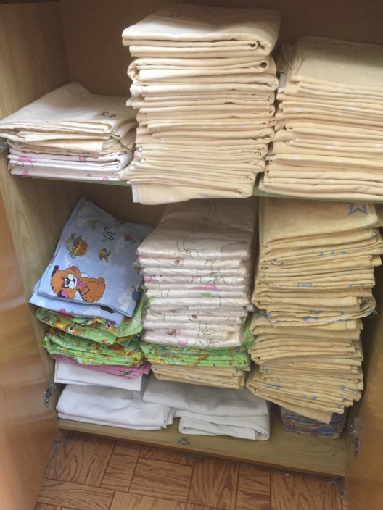
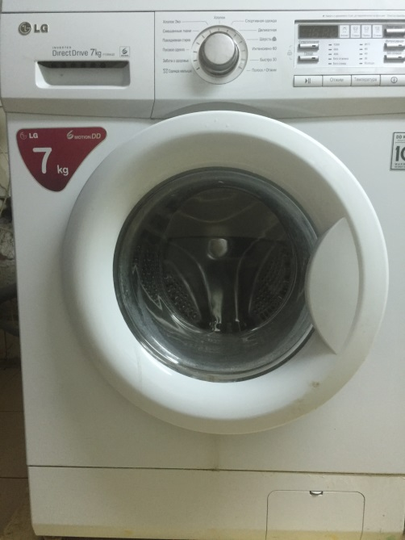
Пищеблок
Прачечная-гладильная

Slide 30
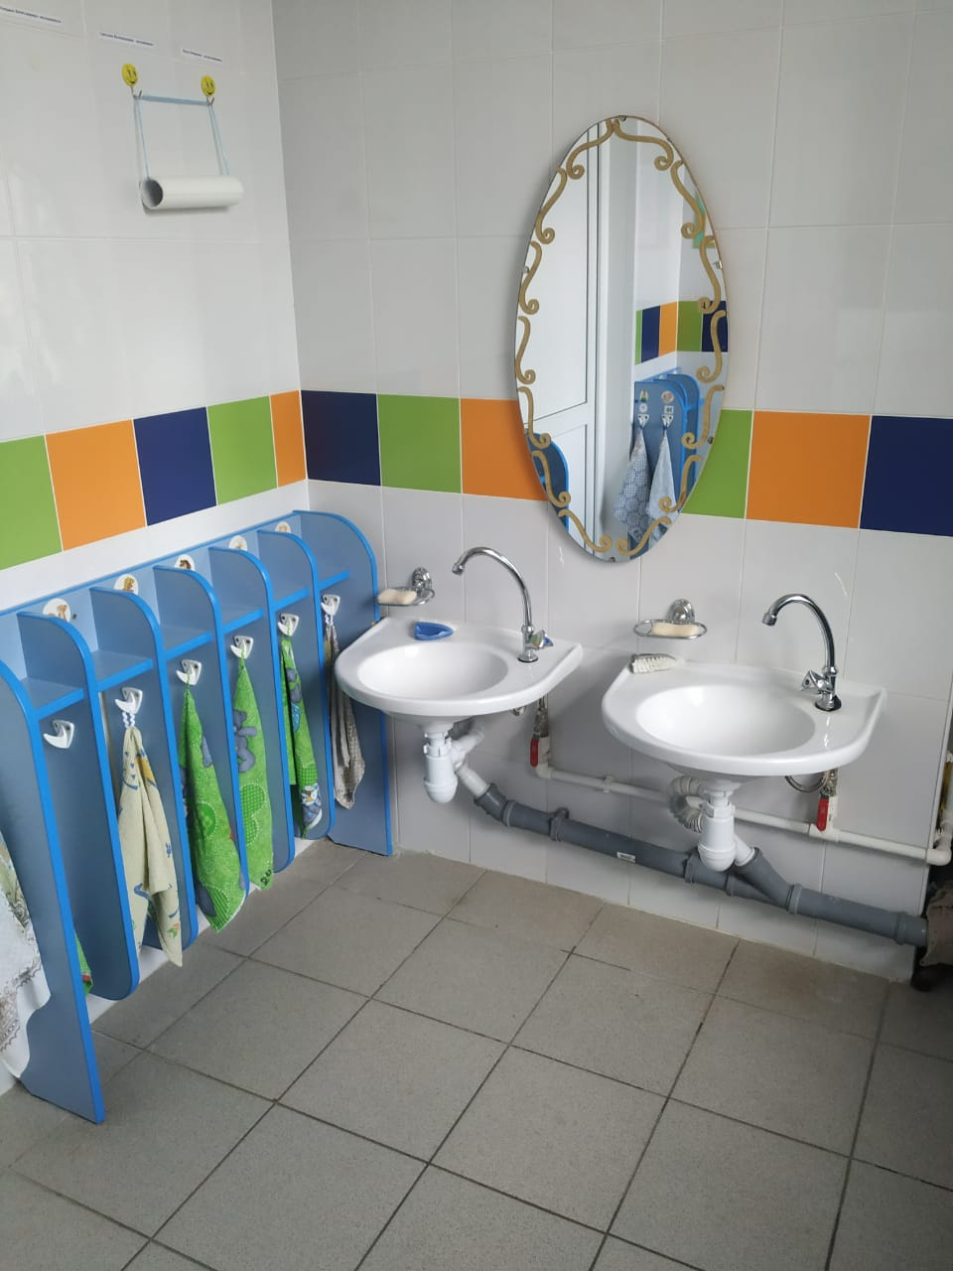
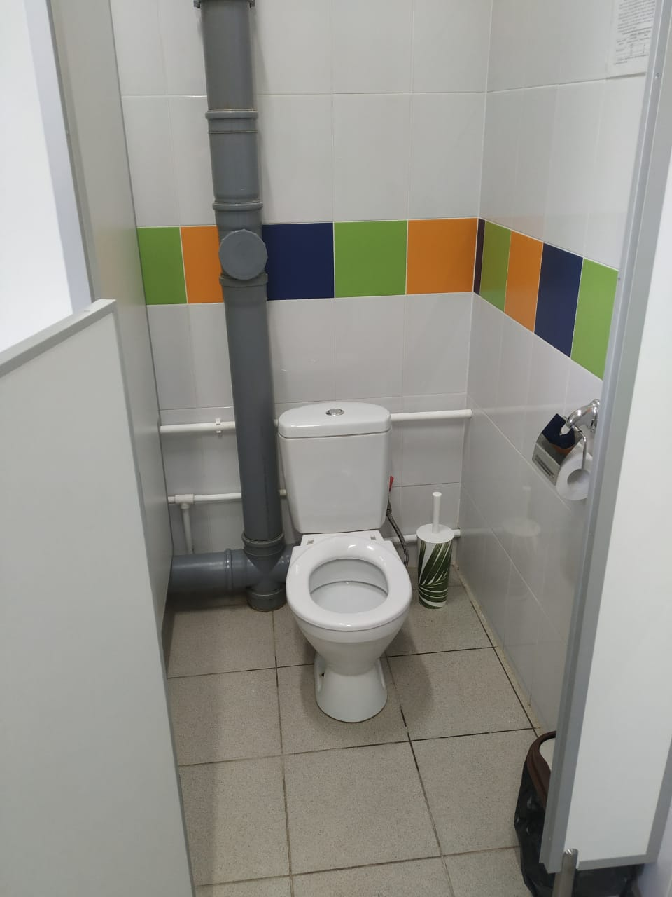
Санитарно- гигиеническое помещение

Slide 31
Групповые помещения

Slide 32
Буфетная

Slide 33
Спальня

Slide 34
Музыкальный зал
Физкультурный зал

